Slide 1

Diviser un décimal par 10, 100, 1 000
Mathématiques – Calcul mental CM2
⇨ Entraînement n° 2

Slide 2

Opération 1
2,3
÷ 10

Slide 3
Opération 2
147
÷ 1 000

Slide 4
Opération 3
896
÷ 100

Slide 5
Opération 4
6
÷ 100

Slide 6
Opération 5
2 314
÷ 10

Slide 7
Opération 6
5 641
÷ 1 000

Slide 8
Opération 7
258
÷ 100

Slide 9
Opération 8
69
÷ 10

Slide 10
Opération 9
58 423
÷ 1 000

Slide 11
Opération 10
7
÷ 1 000

Slide 12
Opération 11
265
÷ 10

Slide 13
Opération 12
404
÷ 100

Slide 14
Opération 13
781
÷ 10

Slide 15
Opération 14
2,31
÷ 100

Slide 16
Opération 15
45
÷ 1 000

Slide 17
Opération 16
68
÷ 100

Slide 18
Opération 17
8 956
÷ 1 000

Slide 19
Opération 18
338
÷ 10

Slide 20
Problème
En faisant 100 pas, Anna parcourt 4 360 cm.
Quelle est la longueur d’un pas d’Anna ?

Slide 21
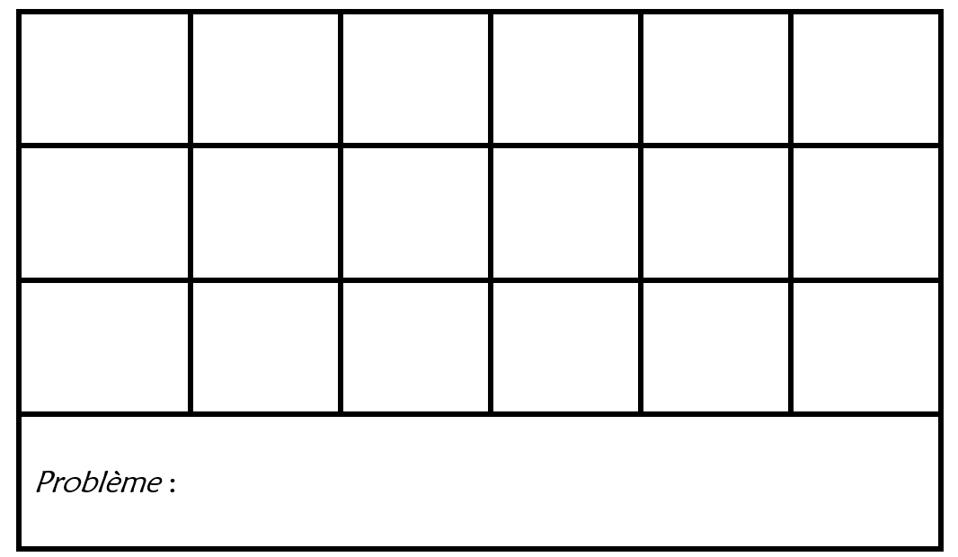
Correction
0,23 | 0,147 | 8,96 | 0,06 | 231,4 | 5,641
2,58 | 6,9 | 58,423 | 0,007 | 26,5 | 4,04
78,1 | 0,0231 | 0,0045 | 0,68 | 8,956 | 33,8
43,60 cm

